Slide 1
ОНПУ
Інститут комп’ютерних систем
Кафедра інформаційних систем
«Clean IT». Проектування UML-діаграми програмних класів
Команда:
Спасенко В.В.,
Градінару О.О.,
Новіков А.І.
(група АІ-181)
Одеса - 2020

Slide 2
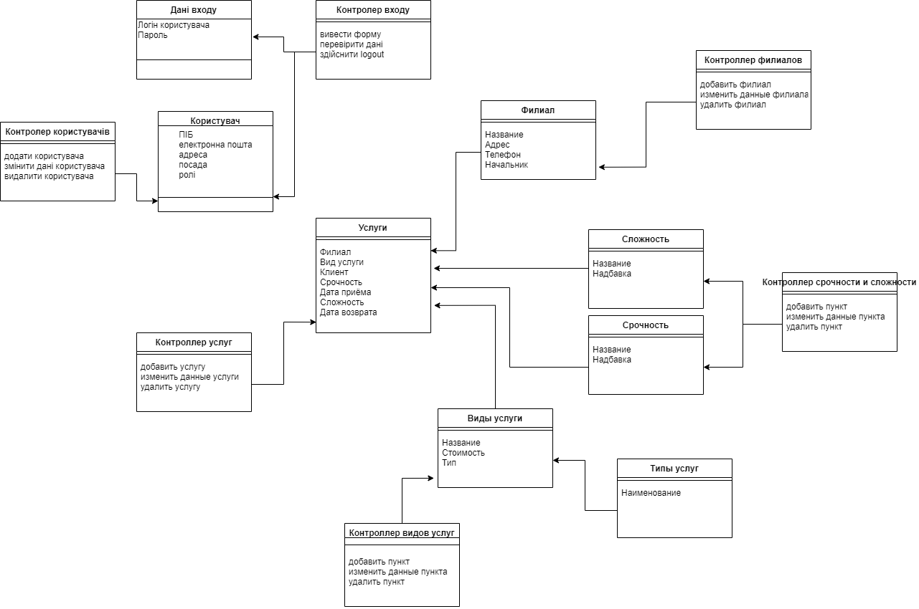
1 UML-діаграма концептуальних класів

Slide 3
2 Опис функцій та ідентифікаторів
Идентификатор | Функция
FR1 | Авторизация
FR1.1 | Создание запроса у пользователя на получение его параметров идентификации и ауте\нтификации
FR1.2 | Передача от пользователя его параметров идентификации и Аутентификации
FR1.2_alt | Выявление некорректных данных, возврат к FR1.1
FR2 | Выбор автомойки
FR2.1 | Пользователь выбирает мойку согласно своим критериям
FR2.1_alt | ПП сверяет критерии пользователя и, соответственно уведомляет его в случае если совпадения не найдены, возврат к FR2.1
FR2.2 | Вывод результата
FR3 | Просмотр статистики
FR.3.1 | Владелец переходит на страницу статистики
FR.3.1_alt | Если владелец имеет несколько моек ПП просит его выбрать мойку из списка
FR3.2 | ПП предоставляет наиболее актуальную статистику

Slide 4
Идентификатор | Функция
FR4 | Модерирование комментариев
FR4.1 | Администратор установливает ряд правил, в соответствии с которыми можно будет вычислить подозрительные комментарии (наличие ссылок в комментариях ,содержащие спам, оскорбительные,не имеющие отношения к автомойке)
FR4.2 | ПП отправляет подозрительные комментарии в очередь на модерацию
FR4.3 | Администратор принимает\редактирует\отклоняет комментарий

Slide 5
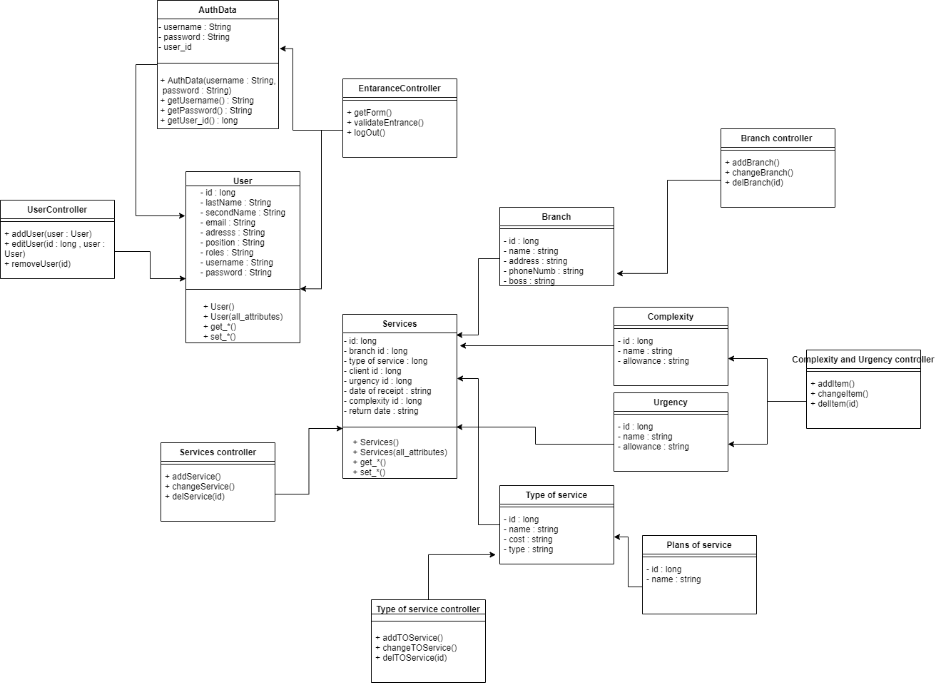
3 UML-діаграма програмних класів

Slide 6
4 Аналіз командної роботи
№ | Пункт | ПІБ учасника | %
1 | UML-діаграма концептуальних класів | Спасенко В.В. Градінару О.О. Новіков А.І. | 33 33 33
2 | Опис функцій та ідентифікаторів | Спасенко В.В. Градінару О.О. Новіков А.І. | 33 33 33
3 | UML-діаграма програмних класів | Спасенко В.В. Градінару О.О. Новіков А.І. | 33 33 33

Slide 7
ОНПУ
Інститут комп’ютерних систем
Кафедра інформаційних систем
Дякуємо за увагу! «Clean IT»
Команда:
Спасенко В.В. , Градінару О.О. ,Новіков А.І.
(група АІ181)
Одеса - 2020

